Slide 1
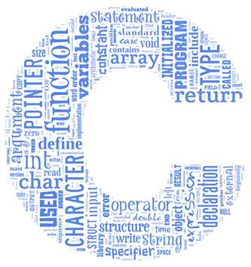
C - minorgramming
3조
기초 창의 공학 설계
목진욱 Project Leader
김민수 Technology Leader
정준화 Market Leader
백도희 Knowledge Leader

Slide 2
Contents A
Contents B
Identify
Contents C
Define
Contents D
Design
Contents E
Optimize
Verify

Slide 3
IDDOV

Slide 4
01
Identify
팀원 소개 / 팀원 조직도
02
팀 SWOT 분석
03
팀내 규칙 제정
04
주제 소개
05
Knowledge – 용어 관련 사전조사
06
자율주행 자동차 시장 조사 및 기술동향
07
Project char 및 예상 비용 계산

Slide 5
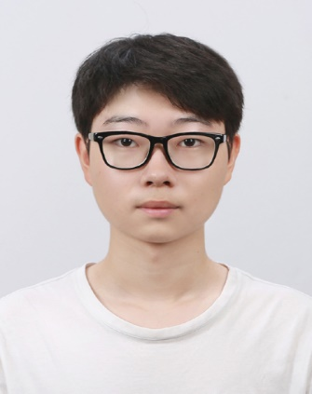
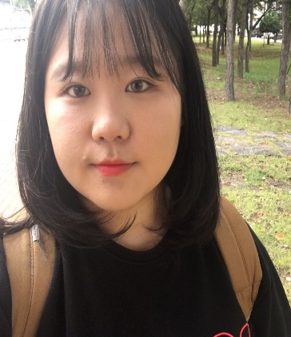
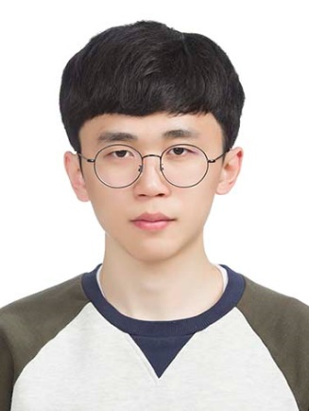
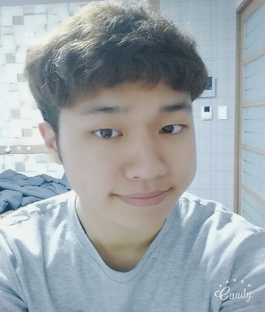
01
팀원 소개
목진욱(PL)
백도희(KL)
김민수(TL)
정준화(ML)

Slide 6
01
팀원 조직도
C – minorgramming
Project Leader 목진욱
1st Project Candidate
알티노를 이용한 프로그래밍 언어 교육
Advisor
Professor 정원일
Slogan : For A!
구분 | PL 목진욱 Project Leader | TL 김민수 Technology Leader | KL 백도희 Knowledge Leader | ML 정준화 Market Leader
Responsibility | 팀의 총괄 | 팀 내 기술 조사 | 팀 내 정보 습득 및 조사 | 관련 시장 조사 및 정보 조사
Major Role | 발표를 좋아해 발표 담당 및 팀 내 분위기 조성 | 기술 조사와 다양한 기술을 습득해 기술적 소양 전파 | 회의 주제 선정 및 회의 진행과 기록 | 누정 비용표 정리 및 미팅 시간 관리

Slide 7
02
팀 SWOT 분석
Internal | Strength | Weakness
 | 집이 가까워 모이기가 쉽다 (기숙사 2명, 쪽문자취 2명) 모두 컴퓨터공학 전공이라 기술 활용이 좋다. | 시간 관리가 잘 안 된다. (이번 수업 지각생이 2명 잇다) 프로그래밍에 대한 자신감이 부족하다.
External | Opportunity | Threat
 | 시간 관리를 못하지만 사는 곳이 가까워 쉽게 모일 수 있다. C언어를 배우고 있기 때문에 과제 수행에 도움이 될 수 있다. (17학번 2명) | 프로그래밍 실력이 부족해서 미루다가는 c받을 결과물을 제출 할 수 있다.

Slide 8
03
팀내 규칙 제정
1. 잠수 금지!
Scrum 회의 일정
시기 : 매주 일요일 오후
장소 : 쪽문 khaldi 카페
2. 시간 약속 잘 지키기!
3. 자기 맡은 일 잘 하기!
4. 정기적으로 모임을 가지기!
5. 할 일을 미리미리 끝내기!

Slide 9
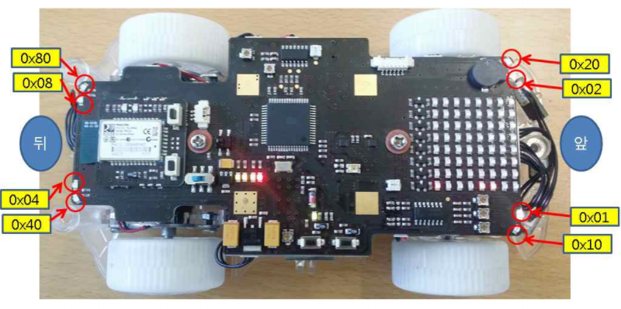
04
주제소개
알티노 로봇
MSRDS, AVR, Visual C++, Android의 교육/개발을 위해 개발된 로봇플랫폼
으로 초, 중, 고등학교, 대학교까지 폭넓은 교육/개발 플랫폼으로의 사용이 용이한 제품이다.
이 제품에 명령을 입력하여 원하는 방향으로 움직이고 작동하도록 설계하는 것이 이번 프로젝트의 주제이다.

Slide 10
05
Knowledge – 용어 관련 사전조사
C programing language 사용 사례
C언어 란?
1972년에 데니스 리치가 만든 유닉스 운영 체제에서 사용하기 위해 개발한 프로그래밍 언어
•운영체제 및 디바이스 드라이버
•임베디드 프로그래밍
•매우 빠른 계산속도가 필요한 프로그램이나 라이브러리
•암호학 라이브러리
•프로그래밍 언어 인터프리터(CPython 등)

Slide 11
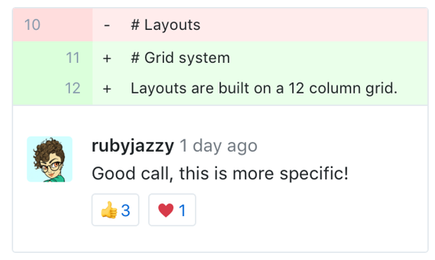
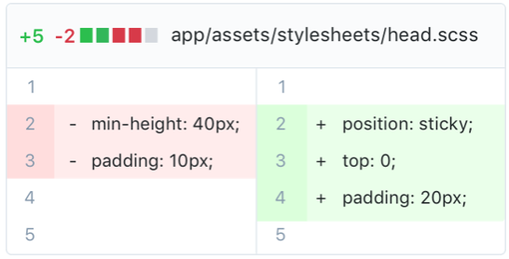
05
Knowledge – 용어 관련 사전조사
GIT HUB
깃허브는 분산 버전 관리 툴인 깃(Git)을 사용하는 프로젝트를 지원하는 웹호스팅 서비스이다.
공유가 허용된 멤버끼리 코드를 함께 수정할 수 있고, 수정된 내용, 수정한 시간, 코멘트 들을 알 수 있다.

Slide 12
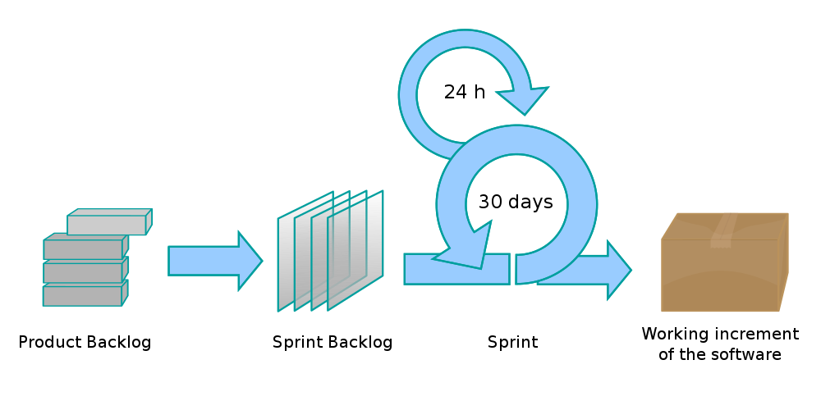
05
Knowledge – 용어 관련 사전조사
Scrum
스크럼은 특정 언어나 방법론에 의존적이지 않으며, 개발 언어는 물론이고 객체지향 언어와도 관련이 없는 넓은 응용 범위의 개발 기법이다. 스크럼은 애자일 소프트웨어 개발 과정의 하나로 다음과 같은 특성을 가지고 있다.
솔루션에 포함할 기능/개선점에 대한 우선 순위를 부여한다.
개발 주기는 30일 정도로 조절하고 개발 주기마다 실제 동작할 수 있는 결과를 제공하라.
개발 주기마다 적용할 기능이나 개선에 대한 목록을 제공하라.
날마다 15분 정도 회의를 가져라.
항상 팀 단위로 생각하라.
원활한 의사소통을 위하여, 구분 없는 열린 공간을 유지하라.

Slide 13
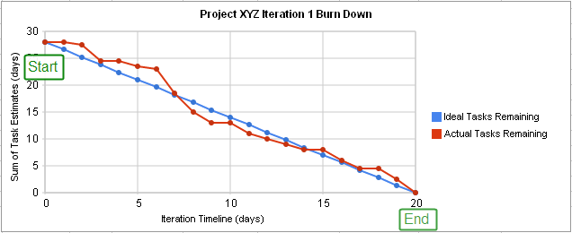
05
Knowledge – 용어 관련 사전조사
Burn - down Chart
번다운 차트는 시간 대비 할일을 그래프로 표현한 것이다. 팀원 모두가 적절한 속도로 작업을 하고 있는지 시각화 시켜주는데 사용되어 질수 있다.
시간은 X축으로 남은 기능들은 Y축으로 표시하며, 개발팀의 개발 속도를 측정할때 유용하다. 기능들을 비슷한 작업량으로 나누었다면 이 그래프 적당한 상수값을 가질것이다.

Slide 14
06
자율주행 자동차 시장
[표1]국내외 자율주행자동차 시장 전망 (단위 : 억달러,억 원)
구분 |  | 2020 | 2025 | 2030 | 2035 | *CAGR(%)
세계 시장 | 제한 자율주행(Lv3) | 63.9 | 1,234.80 | 3,456 | 4,905 | 33.6
 | 완전 자율주행(Lv4) | 6.6 | 314.1 | 3,109.20 | 6,299 | 84.2
 | 합계 | 64.5 | 1,548.90 | 6,565.20 | 11,204 | 41
국내 시장 | 제한 자율주행(Lv3) | 1,493 | 28,852 | 80,753 | 114,610 | 33.6
 | 완전 자율주행(Lv4) | 15 | 7,341 | 72,651 | 147,183 | 84.2
 | 합계 | 1,509 | 36,193 | 153,404 | 261,794 | 41
위 기준은 미국 교통부 산하 도로교통 안전국(NHTSA)의 2016년 10월 이전 자동차 자동화레벨(0~4단계)이며 구글카는 운전자가 항상 존재한다는 점에서 레벨 3이며, 레벨4는 자동차 자동화의 궁극적 목표인 완전 자율주행단계를 의미
* CAGR-연평균 성장률

Slide 15
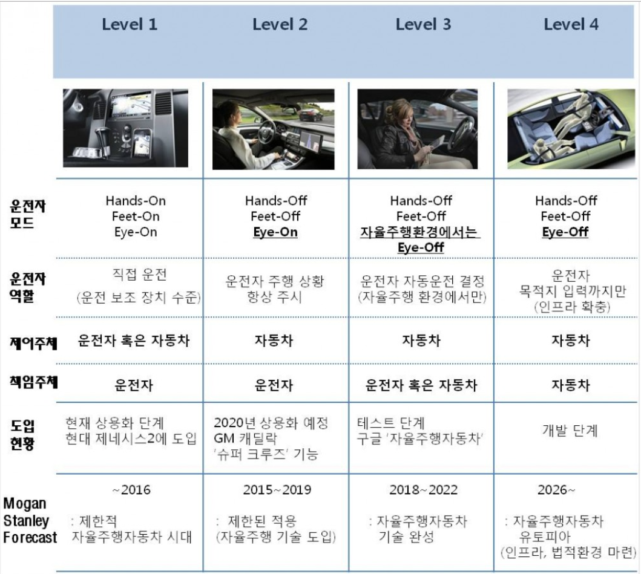
06
자율주행 자동차 기술 동향

Slide 16
07
Project chart
항목 | 10월 4주 | 11월 1주 | 11월 2주 | 11월 3주 | 11월 4주 | 12월 1주 | 12월 2주
Identify
Define
Design |  |  | 과제 진행
Optimize |  |  |  |  | 과제진행
verify |  |  |  |  |  | 진행 결과 update 및 최종 정리
과제 분석 및 주제
일정,목표수준,risk 분석

Slide 17
07
예상 비용 계산
회의날 | IDRFDIT 단계 | 단계별 예상 비용
10월 24일(화) | Identify | 1 x 4 x 4 x 7000 = 112,000원
10월 31일(화) | Define | 1 x 4 x 4 x 10000 = 160,000원
11월 7일(화) | Design / Optimize | 1 x 5 x 4 x 13000 = 260,000원
11월 14일(화) | Design / Optimize | 1 x 5 x 4 x 16000 = 320,000원
11월 21일(화) | Design / Optimize | 1 x 5 x 4 x 19000 = 380,000원
11월 28일(화) | Verify | 1 x 5 x 4 x 22000 = 440,000원
12월 5일(화) | Verify | 1 x 5 x 4 x 22000 = 440,000원
안녕하세요
회의 예상 비용 총계 : 2,112,000 원

Slide 18
IDDOV

Slide 19
Define
01
일정
02
목표수준
03
Risk분석
04
알티노로봇 관련자료
05
알티노 c 기본함수
06
팀 활동 사진

Slide 20
01
일정
Process Step
Date
Delieverables
Registration
Identify
Project Chart 작성 | 10월 25일 | C-minorgramming_목진욱_I_171029 | complete
일정,목표수준,risk 분석 | 10월 31일 | C-minorgramming_정준화_ID_171031 | ~ing
과제 진행 | 11월 7일 |  | d-7일
 | 11월 21일 |  | d-21일
진행 결과 update 및 최종 정리 | 11월 28일~12월 5일 |  | D-28일
최종 제출 일 | 12월 11일 |  | D-40일
Define
Design
/Optimize
Verify
finish

Slide 21
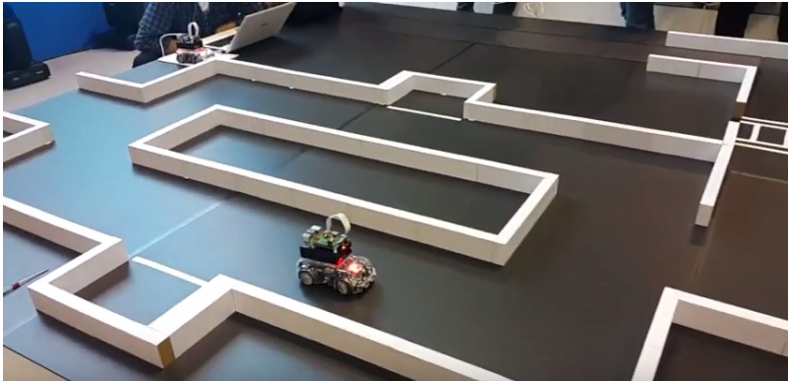
02
목표수준
알티노 자동차 로봇에 c언어를 활용하여 원하는 방향으로 움직이고 작동하도록 설계해서 다른팀과의 복현 랠리 경주에서 장애물을 통과해 가장 빠르게 1등으로 도착하기

Slide 22

03
Risk분석
C언어에 대한 자신감이 부족하다.
팀원들의 시간관리가 잘 안 된다.
저작권 문제
프로젝트에 대한 참여율

Slide 23

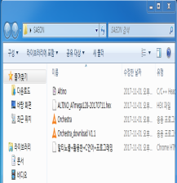

04
알티노로봇 관련자료_1
1. SAEON파일 생성 후 자료파일 넣기
2. SAEON 검색 -> www.saeon.co.kr/ -> 커뮤니티 자료실 클릭
3. 10번자료실에 들어가서 zip 파일 제외하고 다운로드
4. 5번자료실에 들어가서 GUI 파일 다운로드
5. 8번자료실에 들어가서 ALTINO function test program 다운
2
3
1
5
4

Slide 24
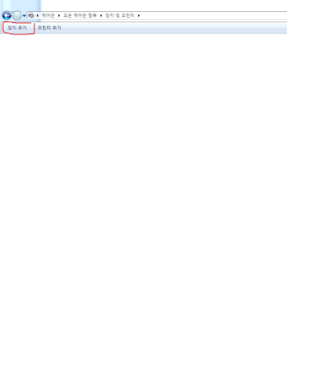
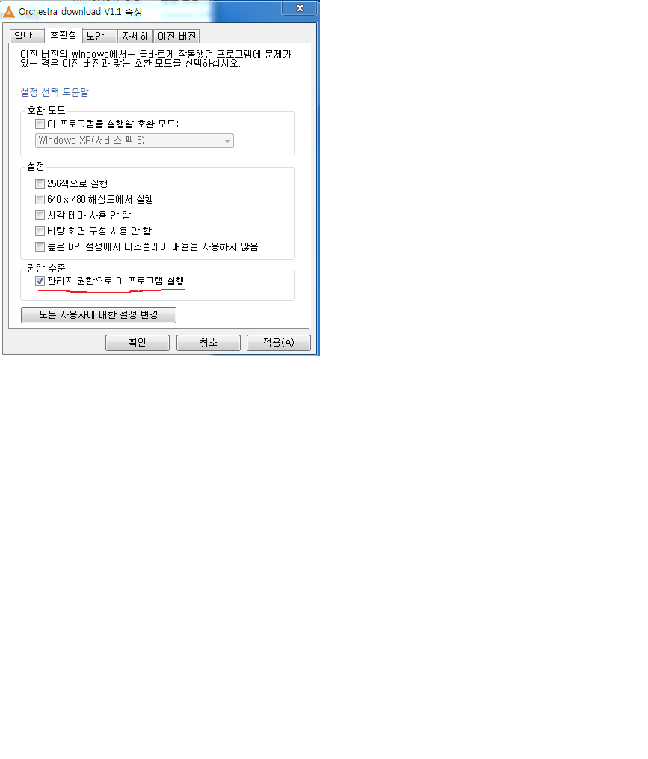
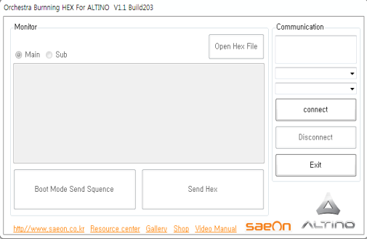

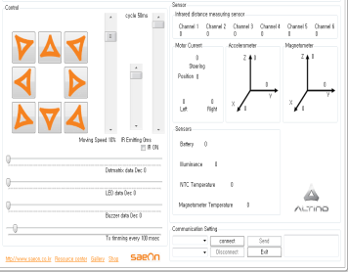
04
알티노로봇 관련자료_2
1.제어판 -> 장치 및 프린터 -> 장치추가 블루투스로 알티노 로봇과 연결
2.Orchestra_download V1.1.exe 속성 ->호환성 -> 관리자 권한
3.Orchestra_downloadV1.1.exe 실행 -> 제품명에 connect -> Open hex file -> send hex -> exit
4.Orchestra.exe 실행 -> 다양한 조작 가능
3
4
1
2

Slide 25
05
알티노 c기본함수
#include “Altino.h” – 알티노를 제어하기 위한 함수
Open(szPort); -알티노와 블루투스 연결(COM포트 확인)
delay(5000); - 5초간 지연
Close(); - 알티노와 블루투스 해제;
Go(500,500); - 알티노 500 속도로 전진
Go(0,0); - 알티노 멈춤
Steering(1); - 조향 변경 1(왼쪽) 2(가운데) 3(오른쪽)
Display(‘A’); - 알티노 도트매트릭스에 ‘A’문자 출력
ir1 = data.IRSensor[0]; 1번 적외선 센서값 ir1변수에 저장
If(ir1 > 15) { go(500,500) Steering(1)}; - if문을 활용해서 적외선을 이용해 전진 및 방향전환
25

Slide 26
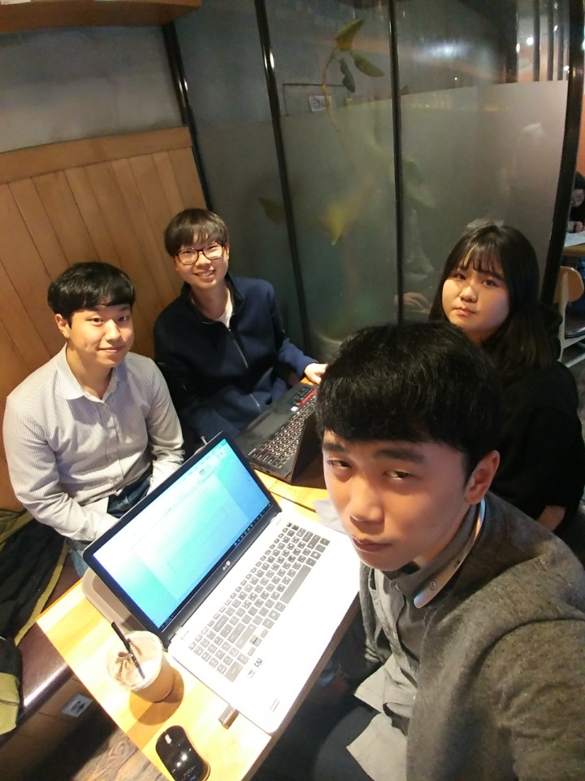
06
팀 활동 사진
일시 : 2017년 11월 5일 일요일
시기 : 15시 ~ 18시
장소 : 쪽문 Khaldi 카페
참석자 : 목진욱, 김민수, 백도희, 정준화
(전원 참석)

Slide 27
IDDOV

Slide 28
Design
PART 1
01
개요
02
자율주행
03
부저 활용
04
LED 활용
05
도트매트릭스 활용

Slide 29
01
개요
알티노가 자율주행을 할 때, 필요한 때마다 제 기능을 하여 나아갈수있게 미리 코드를 생각해본다.
이번, PART 1에서는 “알티노를 활용한 C언어 프로그래밍.pdf”파일에 나오는 예시문제에 쓰이는 함수들을 소개한다.

Slide 30
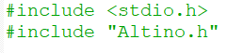
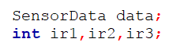
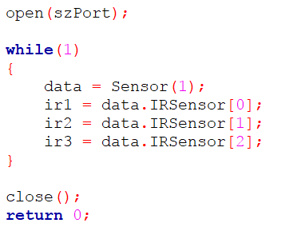
01
개요_기본
헤더파일 불러오기
센서값을 받기위한 구조체 변수와 적외선 센서값을 담을 변수 선언
센서값을 각 변수에 대입
블루투스 연결, 해지

Slide 31
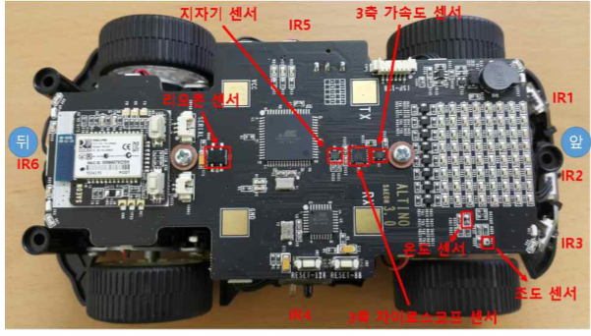
02
자율주행
알티노의 센서들.
IR센서는 앞 3개, 양 옆 2개, 뒤1개 총 6개이다.

Slide 32
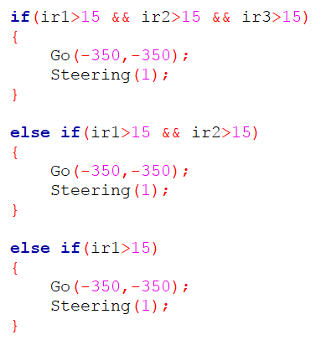
02
자율주행_코드
왼쪽으로 후진할 경우.
① 앞의 왼쪽센서 IR1의 적외선 값이 15보다 큰 모든 경우이다.(왼쪽 막힘)
② 조형방향이 왼쪽으로, 뒤로 350만큼의 속도로 뺀다.

Slide 33
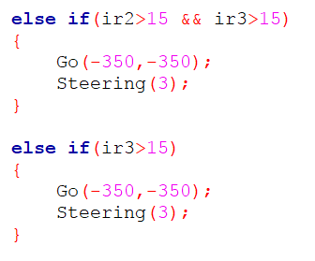
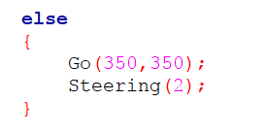
02
자율주행_코드
오른쪽으로 후진할 경우.
- 왼쪽과 동일함. IR3, 1을 3으로 바꿈.
전진
앞의 두 경우가 아닐 때, 앞으로 전진함.

Slide 34
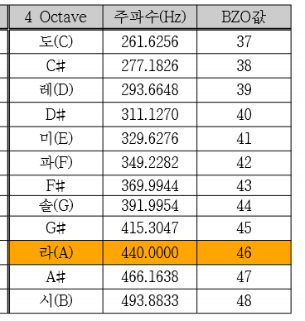
03
부저활용
각 계이름의 코드
PDF표 참조.

Slide 35
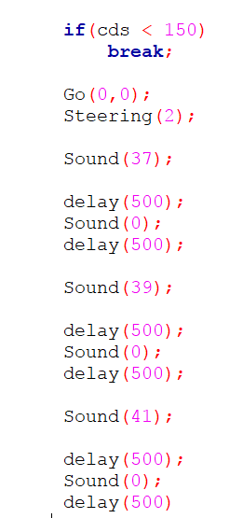
03
부저활용_예시
① 자율주행 중, 조도 값이 150보다 작다. (어두워짐)
② 알티노가 멈춘다.
③ “도”,“레”,“미” 를 1초 에 한번씩 3 번 반복한다.

Slide 36
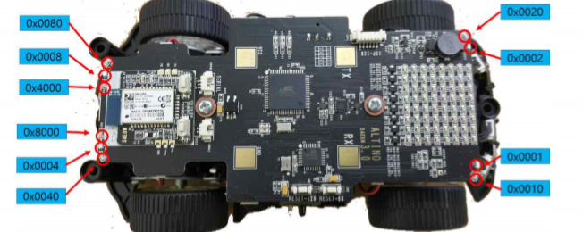
04
LED 활용
각 LED센서의 위치와 코드

Slide 37
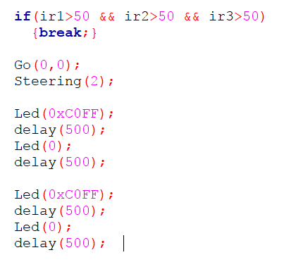
04
LED 활용_예시
① 자율 주행 하다, IR1, IR2, IR3의 센서값 모두 50보다 크다. (길이 막힘)
② 알티노가 멈춘다.
③ LED센서 모두를 2번 껐다 킨다.

Slide 38
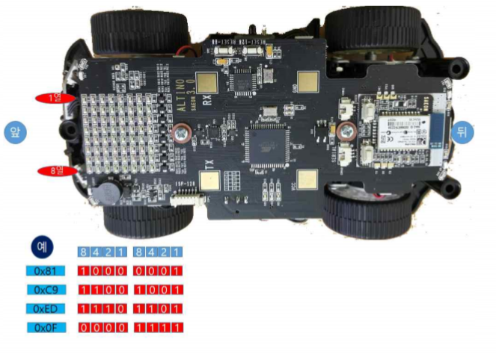
05
도트매트릭스 활용
도트매트릭스의 구조
1~8열

Slide 39
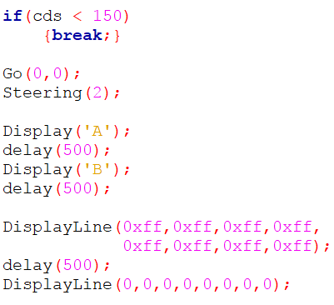
05
도트매트릭스 활용_예시
① 자율 주행 하다, 조도 값이 150보다 작다. (어두워짐)
② 알티노가 멈춘다.
③ “A”,”B”이 0.5초 동안 뜬다.
④ 모든 도트가 0.5초 동안 밝아진다.

Slide 40
Design
PART 2
01
개요
02
센서활용 예시문제
03
부저 활용 예시문제
04
LED 활용 예시문제
05
도트매트릭스 활용 예시문제
06
풀이과정에서 발생한 오류

Slide 41
01
개요
개요
이번 Design단계 Part 2에서는 Part 1에서 학습했던 코드를 활용하여 예시문제를 풀어본다(+영상)
( 문제는 ‘알티노를 활용한 C언어 프로그래밍.pdf’의 245p 미션수행 17.2.1. 이다.)
이를 통해 완벽한 자율주행을 수행하기 위한 기반을 다진다.
[ 문제 2,3,4 번에는 자율주행 코드를 추가하였다.]

Slide 42
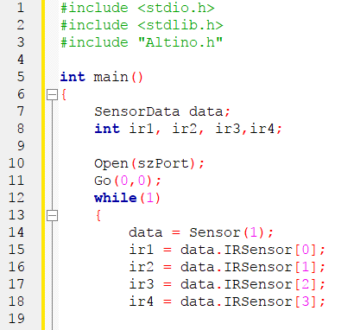
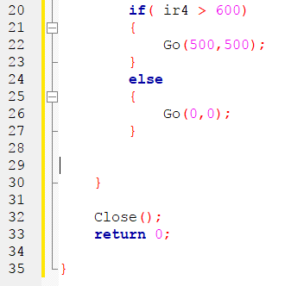
02
자율주행 예시문제
1번
미션 : 알티노 4번 IR 센서를 누르면 자율주행

Slide 43
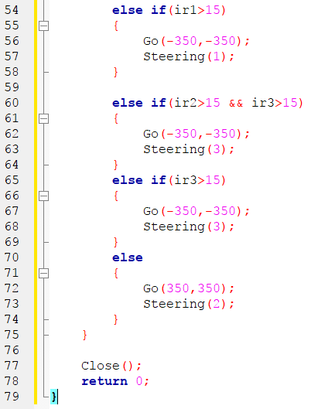
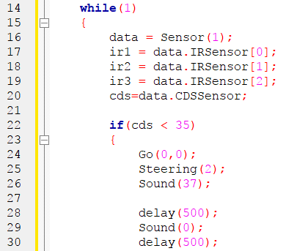
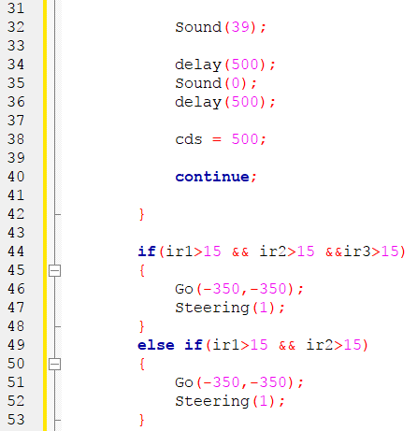
03
부저 활용 예시문제
2번
미션 : 밝기가 어두어지면 멈추고 부저를 세 번 울리고 자율 주행

Slide 44
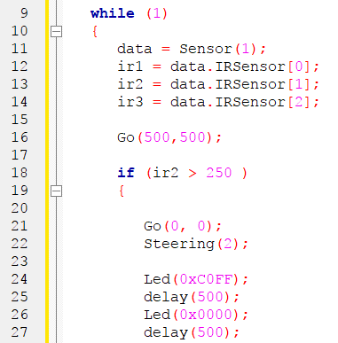
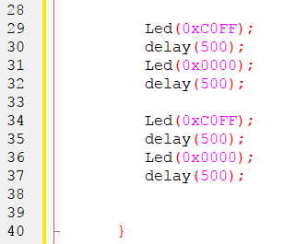
04
LED 활용 예시문제
3번
미션 : 벽에 가까이 가면 멈추고 모든 LED를 3번 껐다 켜기

Slide 45
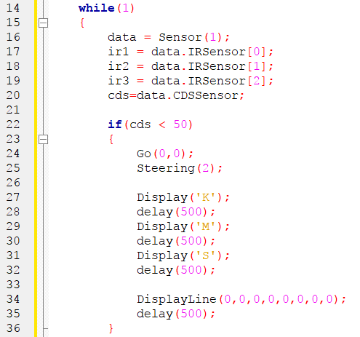
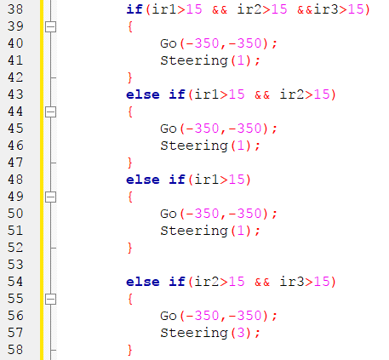
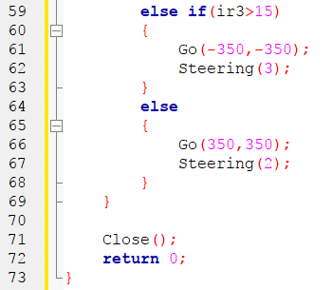
05
도트매트릭스 활용 예시문제 및 풀이
4번
미션 : 밝기가 어두어지면 멈추고 본인 이니셜을 출력하고 자율 주행

Slide 46
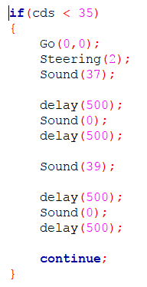
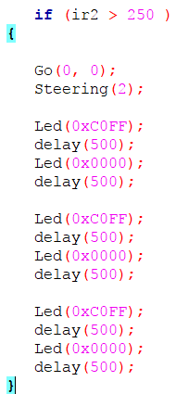
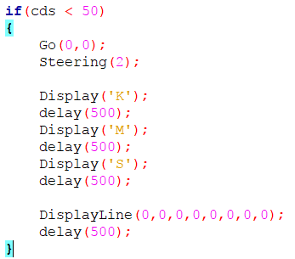
06
풀이과정에서 발생한 오류
오류
2, 3, 4 번 문제에서 같은 유형의 문제가 발생하였다.
조건문 안의 내용이 2번 반복되는 문제이다.
2번
3번
4번

Slide 47
IDDOV

Slide 48
Optimize
01
개요
02
1번 문제 및 풀이
03
2번 문제 및 풀이
04
3번 문제 및 풀이
05
4번 문제 및 풀이

Slide 49
01
개요
개요
이번 Optimize단계에서는 이때까지 학습했던 코드를 활용하여 시험에 출제될만한 예시문제를 골라서 풀어본다. (+영상)
( 문제는 ‘알티노를 활용한 C언어 프로그래밍.pdf’의 245p 미션수행 17.2.2. 이다.)
이를 통해 완벽하게 알티노 코드를 활용하기 위한 기반을 다진다.

Slide 50
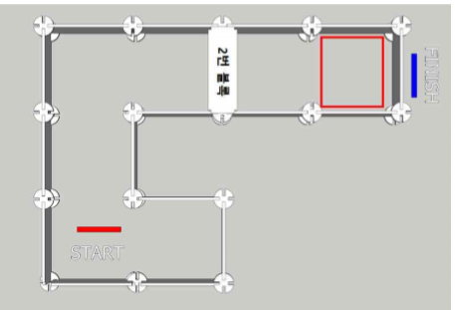
01
개요
- 실제 문제에 있는 알티노 자율주행 루트는 오른쪽 그림과 같다.
- 루트를 직접 만들 벽이 부족했기 때문에 코드에 적혀있는 조건을 확인하기 위해서, 직접 손으로 IR센서와 조도센서를 가리면서 자율주행을 검사하였다.

Slide 51
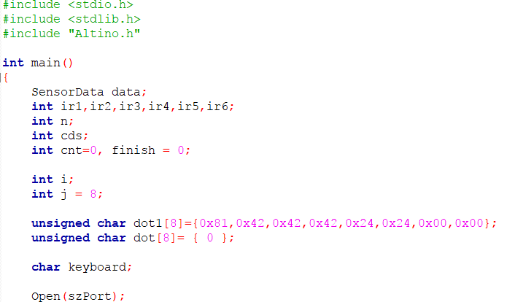
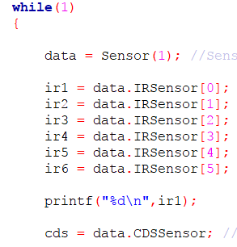
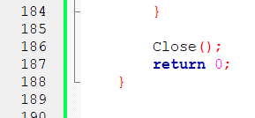
02
1번 문제 및 풀이
1번
미션 : ① IR센서 1번, 2번, 3번, 4번을 순서대로 손으로 터치한다.
② 후진으로 3단계의 소리를 출력하고 벽 앞에서 정지한다.
③ 정지 확인을 위해 'S'자를 도트매트릭스 에 출력한다.
기본 코드

Slide 52
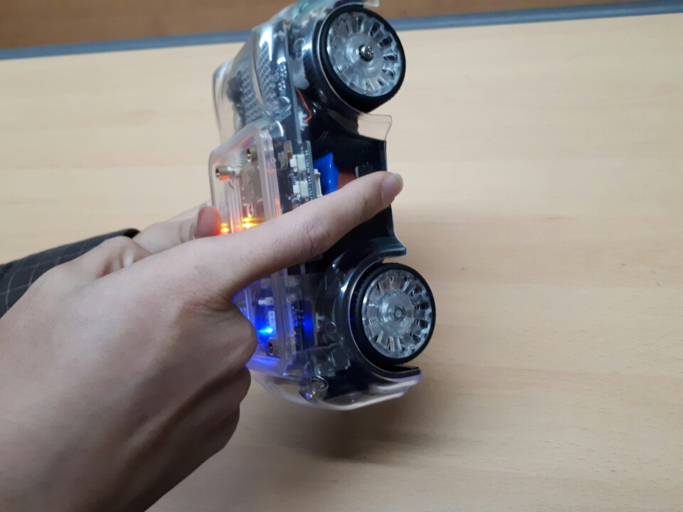
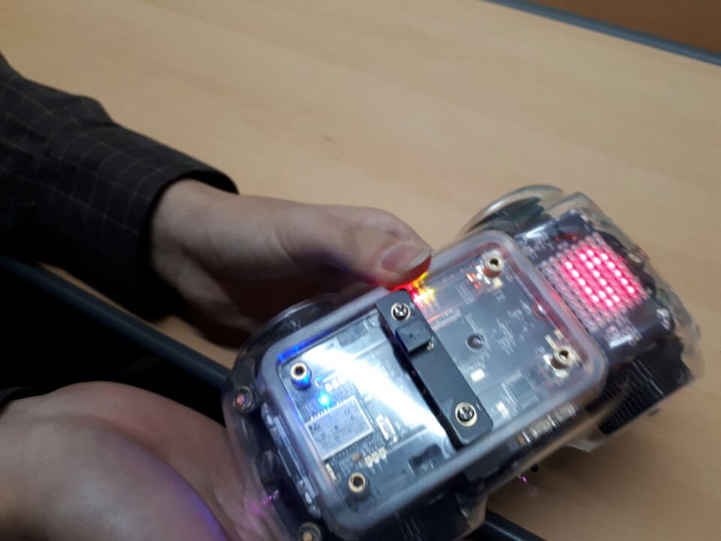
02
1번 문제 및 풀이
1번
미션 : ① IR센서 1번, 2번, 3번, 4번을 순서대로 손으로 터치한다.
② 후진으로 3단계의 소리를 출력하고 벽 앞에서 정지한다.
③ 정지 확인을 위해 'S'자를 도트매트릭스 에 출력한다.

Slide 53


02
1번 문제 및 풀이
1번

Slide 54

03
2번 문제 및 풀이
2번
미션 : ① LED 등 8개가 2번 블록에 도착할 때까지 왼쪽방향으로 LED가
하나씩 켜지면서 이동 하며 조도 센서를 활용하여 정지한다.

Slide 55



03
2번 문제 및 풀이
2번

Slide 56

04
3번 문제 및 풀이
3번
미션 : ① A 모양을 만들어 왼쪽으로 나타나 오른쪽으로 사라지게 하
면서 이동하며 IR 센서를 이용하여 벽 앞에서 정지한다.

Slide 57

04
3번 문제 및 풀이
3번
미션 : ① A 모양을 만들어 왼쪽으로 나타나 오른쪽으로 사라지게 하
면서 이동하며 IR 센서를 이용하여 벽 앞에서 정지한다.

Slide 58

05
4번 문제 및 풀이
4번
미션 : ① 도착영역에 들어오면 전방 라이트를 3번 깜박이고
부져음 두 번“삐삐”을 낸다.

Slide 59

05
4번 문제 및 풀이
4번
미션 : ① 도착영역에 들어오면 전방 라이트를 3번 깜박이고
부져음 두 번“삐삐”을 낸다.

Slide 60
IDDOV

Slide 61
Verify
01
개요
02
누적비용표 및 누적회의록
03
Burn-down chart
04
OPPM
05
GitHub

Slide 62
01
개요
개요
- 이번 Verify단계에서는 말그대로 이때까지 진행한 프로젝트에 대해서 검토해본다.
- 프로젝트를 진행하면서 작성한 누적회의록, 비용표, Burn-down chart등 자료들을 분석해보면서 프로젝트를 마친다.

Slide 63

02
누적비용표 및 누적회의록
오른쪽 표는 단계별로 예상누적비용 과 현재 누적비용을 정리해 놓았다.
그 아래 그래프는 표의 데이터를 그래프로 그려 놓은 것으로 예상 총비용보다 실제 총비용이 더 낮게 나왔다.
실제 누적비용표 엑셀파일을 보면 위에 좀 더 자세하게 정리한 표가 있다.
누적비용표

Slide 64



02
누적비용표 및 누적회의록
누적회의록
오른쪽 표는 총 회의한 날짜, 주제를 정리한 것이다.
그 아래 회의록처럼 회의시간에 한 활동들을 간단하게 정리해 놓았다.

Slide 65

03
Burn-down chart
Burn-down chart
- 오른쪽 사진을 보면 목표시간 총700분을 100%로 잡고 점점 줄여 나가는 형태의 자료들이다.
- 그래프를 보면 실제의 학습시간이 목표시간과 거의 일치함을 알 수 있다.

Slide 66

03
Burn-down chart
Burn-down chart
- 옆의 자료는 각 역할마다 학습한 내용을 간단하게 정리한 표이다.

Slide 67

04
OPPM
OPPM
오른쪽 사진을 보면 각 목표와 주요과업들에 대해 미리 정리 해놓고 날짜별로 활동을 하였는지에 대한 자료이다.
실제비용이 예상비용보다 더 적은 것을 제외하고, 주요과업들 및 목표들을 모두 수행하였다.

Slide 68

05
GitHub
GitHub
오른쪽 사진은 이때까지 학습한 알티노 코드 모두를 정리 한 장면이다.
Github를 통해 팀원들과 코드를 공유하면서, 학습한 내용을 정리를 할 수 있었다.
.

Slide 69
출처
Git Hub : https://github.com/features
Scrum :https://ko.wikipedia.org/wiki/%EC%8A%A4%ED%81%AC%EB%9F%BC_(%EC%95%A0%EC%9E%90%EC%9D%BC_%EA%B0%9C%EB%B0%9C_%ED%94%84%EB%A1%9C%EC%84%B8%EC%8A%A4)
Burn - down Chart : https://en.wikipedia.org/wiki/Burn_down_chart
C : http://apprize.info/c/index.html
알티노 : https://www.youtube.com/watch?v=d_qq_1o591w
Risk : http://www.optimumsafetyconsultants.co.uk/blog/5-things-need-include-risk-assessment/
자율 주행 자동차 시장 조사 : https://spri.kr/posts/view/21830?code=inderstry_trend
자율 주행 자동차 기술 동향 : http://blog.naver.com/PostView.nhn?blogId=ymhyms&logNo=220613921036
알티노 코드 자료 : 알티노를 활용한 C언어 프로그래밍.pdf 파일 - http://www.saeon.co.kr/board/free/list.html?board.no=7

